Slide 1

Перспективы развития
функции Федерального казначейства
по контролю в финансово-бюджетной сфере
Заместитель руководителя
Федерального казначейства
Э.А. Исаев

Slide 2
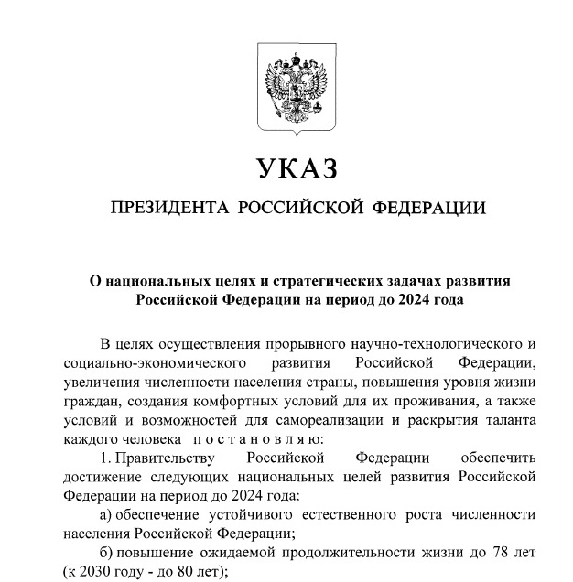


Вектор развития функции Федерального казначейства
по контролю в финансово-бюджетной сфере
Цели:
  Гармонизация контрольной деятельности органов внешнего и внутреннего государственного финансового контроля
  Взаимодействие органов внутреннего государственного контроля с ведомственными системами внутреннего финансового контроля и аудита
  Обеспечение уровня кадрового обеспечения органов внутреннего государственного финансового контроля
Задачи:
  Механизм взаимного признания результатов
  Переориентация ВГФК с последующего на упреждающий
  Внедрение риск-ориентированных подходов
  Непрерывная систематизация, анализ результатов проводимых контрольных мероприятий
  Обучение специалистов в области внутреннего государственного финансового контроля
  Повышение степени участия ГРБС, государственных заказчиков в системе ВГФК
!
Необходимо формирование у главных распорядителей бюджетных средств и государственных заказчиков полноценных систем внутреннего финансового контроля и аудита

Slide 3
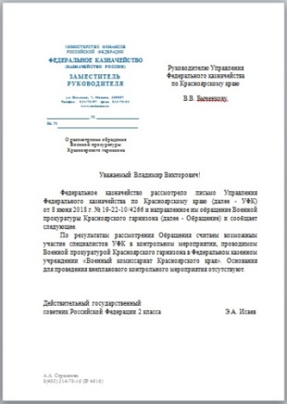
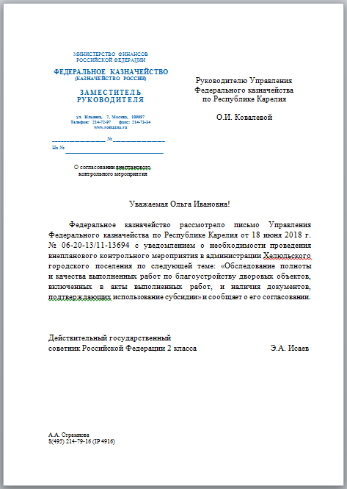



Централизация функции Федерального казначейства
по контролю в финансово-бюджетной сфере
Согласование планов КМ
Согласование внеплановых КМ
Формирование Плана ФК
Единые справочники
Согласование планов УФК
Поручения во II разделы планов УФК
Объекты
Темы
ЦЗ
ЦАФК
Отчет по 67н
ОРРП
Отчет по 494 приказу
Сведения по форме 1-АЭ
БМП
Единый Классификатор нарушений
Представление
Формирование отчетности
Обсуждение результатов ЦЗ на Контрольной комиссии

Slide 4

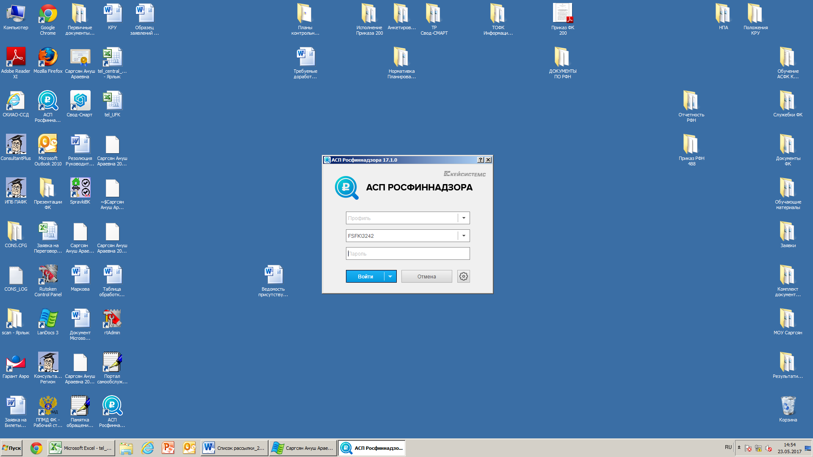




АСП – инструмент централизации
Приказ Федерального казначейства
от 18.08.2017 №206
об организации работ
в прикладном программном продукте АСП
Единые справочники:
      ЦАФК
Централизованная база данных учета информации по результатам всех КМ
«Темы»
«Вопросы программы»
«Организации»
«Классификатор нарушений»
      ЦАФК
      УФК 1
      УФК 2
Разрозненные справочники
Локальные базы данных
учета результатов КМ
      УФК 1
      МОУ ФК
      УФК 2
      УФК 3
      УФК 4
АСП
Сформирован план ФК на 2018 год
Сформированы
и согласованы планы УФК на 2018 год
Впервые собрана отчетность автоматически сформированная на основе первичной документации
АСП единый инструмент проверки достоверности отчетности, все факты искажения данных отражаются на результативности УФК
!

Slide 5

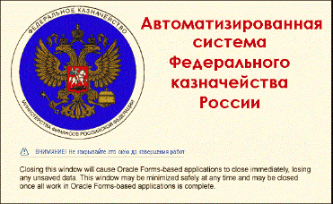

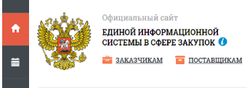



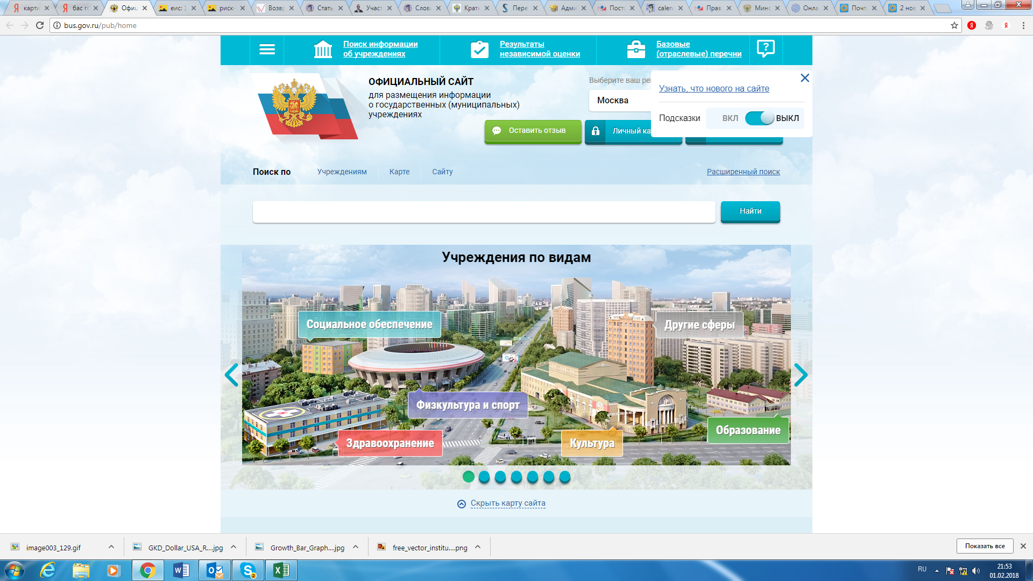


Разработка риск-ориентированных подходов
при осуществлении контрольной деятельности
      Предпосылки применения:
      Преимущества Казначейства России:
Большое количество
объектов контроля
Ограниченность трудовых ресурсов ревизоров
Обеспечение/повышение эффективности КМ
Прозрачность бюджетного цикла
Ключевые ГИС
Результаты КМ

Slide 6
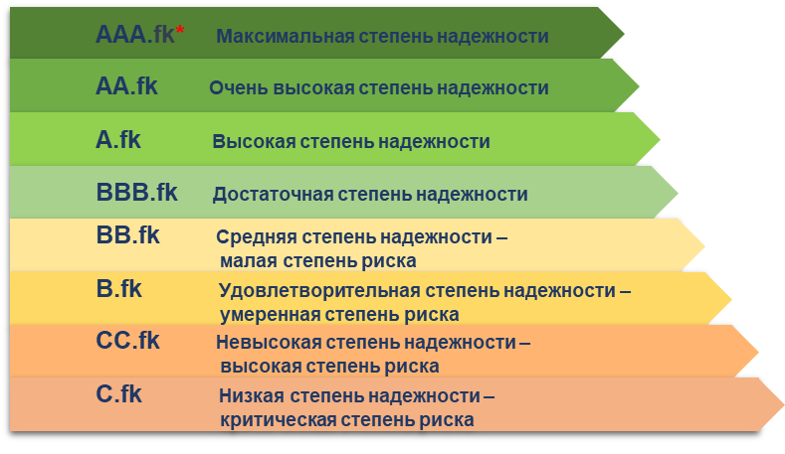
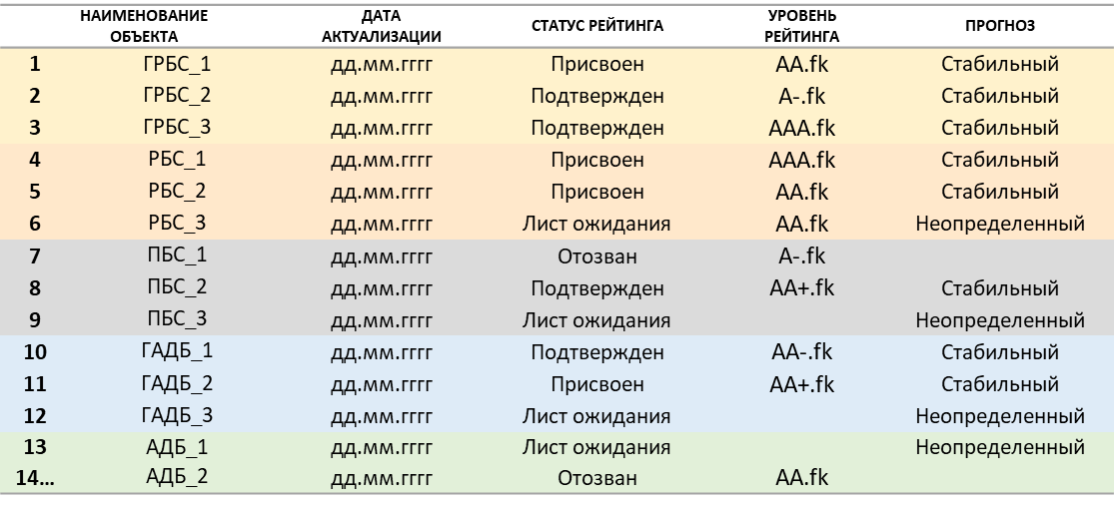
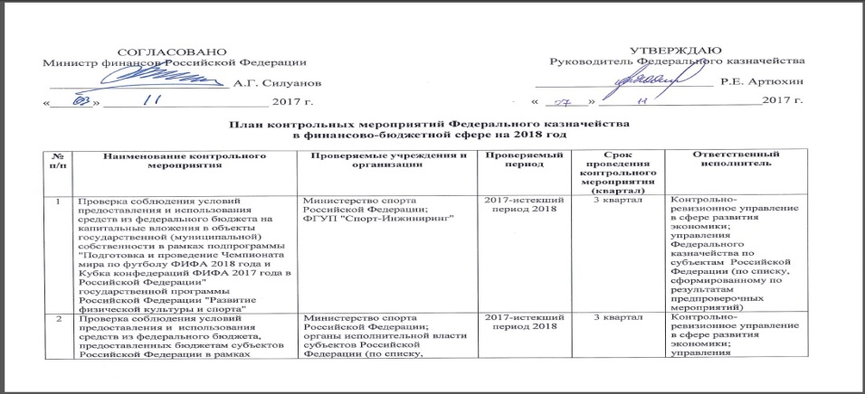
Система рейтингов – Стратегическая цель
Федерального казначейства
*Спецификатор указывает вид рейтинга (сферу его применения)
Спецификаторы:
fk* – общий составной рейтинг Федерального казначейства,
может складываться из:
vfa – рейтинг качества системы внутреннего финансового аудита;
uz – рейтинг качества управления закупками;
mf – рейтинг качества финансового менеджмента и др.
Категории:
В рамках каждого уровня к значению рейтинга может быть добавлен знак «плюс» (+) или минус (-) для ранжирования объектов (для обозначения относительно более высокого или более низкого уровня надежности в пределах одного уровня рейтинга).
С.fk
СС.fk

Slide 7
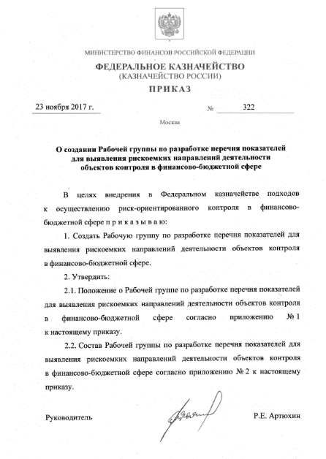
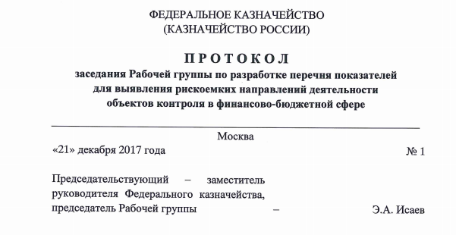
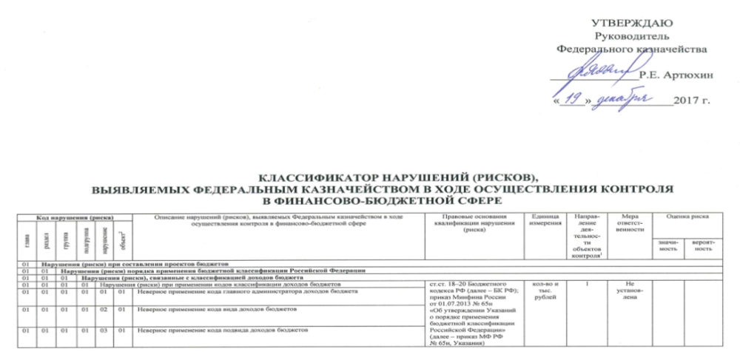
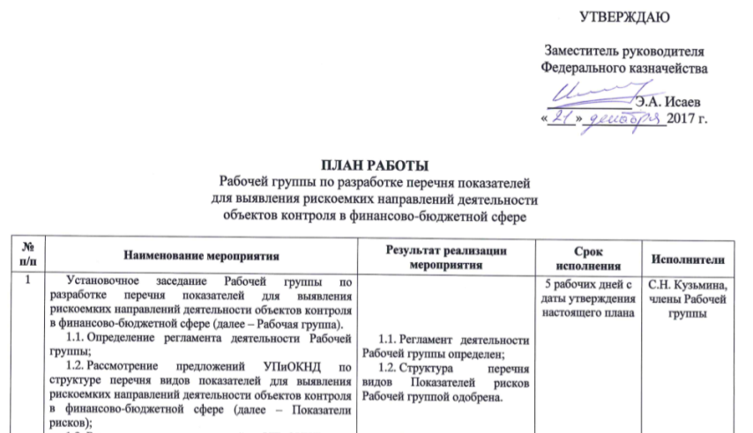
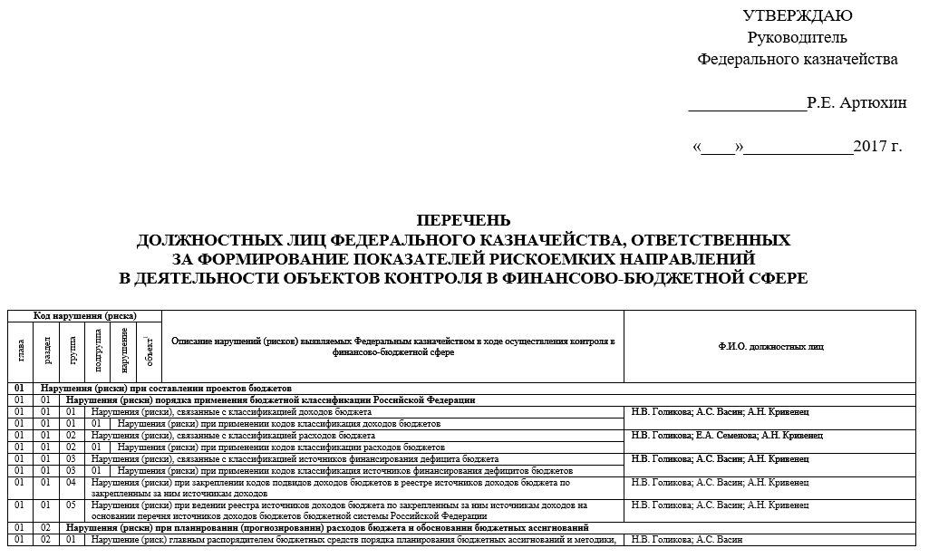
Разработка перечня показателей
для выявления рискоемких направлений деятельности
Участники проекта: 17 управлений ЦАФК, МОУ, УФК - Пилоты

Slide 8
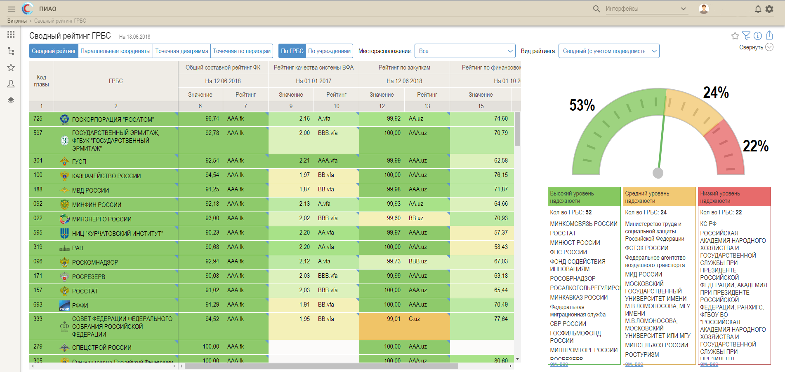
Система рейтингов Федерального казначейства
в Подсистеме информационно-аналитического обеспечения ГИИС ЭБ

Slide 9




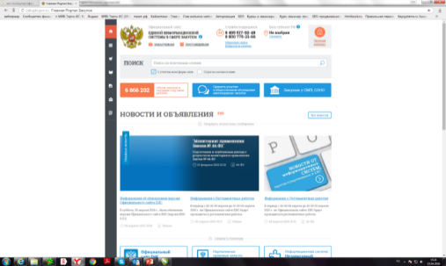




Компонент анализа рисков
Подсистемы информационно-аналитического обеспечения ГИИС ЭБ
ГИИС ЭБ
ПУР, ПУЗ, ПУД
Компонент «Анализ рисков»
Показатели общего
рейтинга объектов контроля
в финансово-бюджетной сфере
Аналитический блок
Компоненты ПФК
Перечень рискоемких направлений
Компонент «Планирование»
ЕИС
Формализованные показатели
Неформализованные показатели
Настройка
параметров анализа
Показатели результатов анализа исполнения бюджетных полномочий
Интегральная оценка
Перечень объектов контроля
ГИС ЕСГФК
Компонент «Подготовка
и назначение КМ»
Показатели качества финменеджмента
Рейтинг объектов контроля, перечень рисков
Данные по допущенным нарушениям
Иные
внешние
ИС и ИС ФК
Получение информации для осуществления планирования контрольных мероприятий с учетом риск-ориентированных подходов;
Отбор перечня объектов контроля с большей вероятностью совершения нарушений в финансово-бюджетной сфере;
Оперативная актуализация информации в рамках проведения работ по подготовке и назначению КМ.

Slide 10









Информационное взаимодействие АСП
с внешними ИС
Реализованная схема размещения информации в рамках интеграции АСП с ЕИС
Информация
о плановых КМ
Информация
о внеплановых КМ
Результаты КМ
Реестровый номер
Ввод
информации
Интеграция
Размещение
информации
АСП
Личный кабинет ЕИС
www.zakupki.gov.ru
Открытая часть ЕИС
Ввод информации
Реализуемая Схема размещения информации в рамках интеграции АСП с ГИС ЕСГФК
Ввод информации
Единый Классификатор нарушений
Информация
о плановых КМ
ИНТЕГРАЦИЯ
Классификатор нарушений АСП
Классификатор нарушений, утвержденный
19.12.2017
АСП
2018 год
АСП
Информация
о внеплановых КМ
ИНТЕГРАЦИЯ
Классификатор нарушений
ГИС ЕСГФК
Результаты КМ
ГИС ЕСГФК
ГИС ЕСГФК
portal.audit.gov.ru
Размещение
ОДНОКРАТНОСТЬ ВВОДА
АС ПЛАНИРОВАНИЕ - ЕДИНОЕ ОКНО ПО МОНИТОРИНГУ РАЗМЕЩЕНИЯ СВЕДЕНИЙ

Slide 11





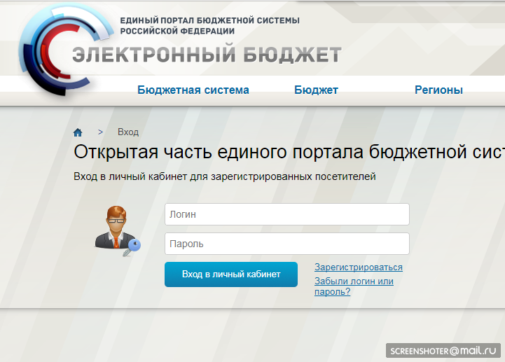











Формирование единого информационного пространства
Подсистемы финансового контроля
Модуль контроля в финансово-бюджетной сфере
ЕИС
Рабочее место МФ и иных ОИВ
Обеспечение информационной безопасности
Планирование
Подготовка и назначение КМ
ГИС ЕСГФК
Проведение и оформление результатов КМ
Рабочее место объекта контроля
Личный кабинет
Минфин
Росстат
Решения по результатам КМ
и их реализация
Стационарное рабочее место специалиста ЦАФК,УФК, МОУ
Мониторинг контроля
АСФК
Формирование отчетности
Обеспечение юридически значимого электронного документо-
оборота
Интеграция
Мобильное рабочее место ревизора
иные внешние ИС
Подсистема НСИ
Подсистема управления кадрами
Подсистема информационно- аналитического обеспечения
ПУЗ, ПУР, ПУД, ПБП

Slide 12
Предварительные итоги контрольной деятельности за I полугодие
Количество проведенных КМ, ед.
Направлено в 2017 году представлений, предписаний, шт.
Направлено УБМП, шт.
8 250
305
+ 16,4 %
355 + ?
3711
3 561 (78%)
2017 год
6 мес. 2018 год
Возвращено в федеральный бюджет в млрд. руб.
6 мес.
2017 года
1,4
6 мес.
2018 года
Доля нарушений в объеме проверенных средств, млрд руб.
Направлено за 6 мес. 2018 года представлений, предписаний, шт.
2,3
4 862,2
33,9
?
1 519,1
2017 год
2018 год
1 371 (80%)

Slide 13
Спасибо за внимание!

